Slide 1
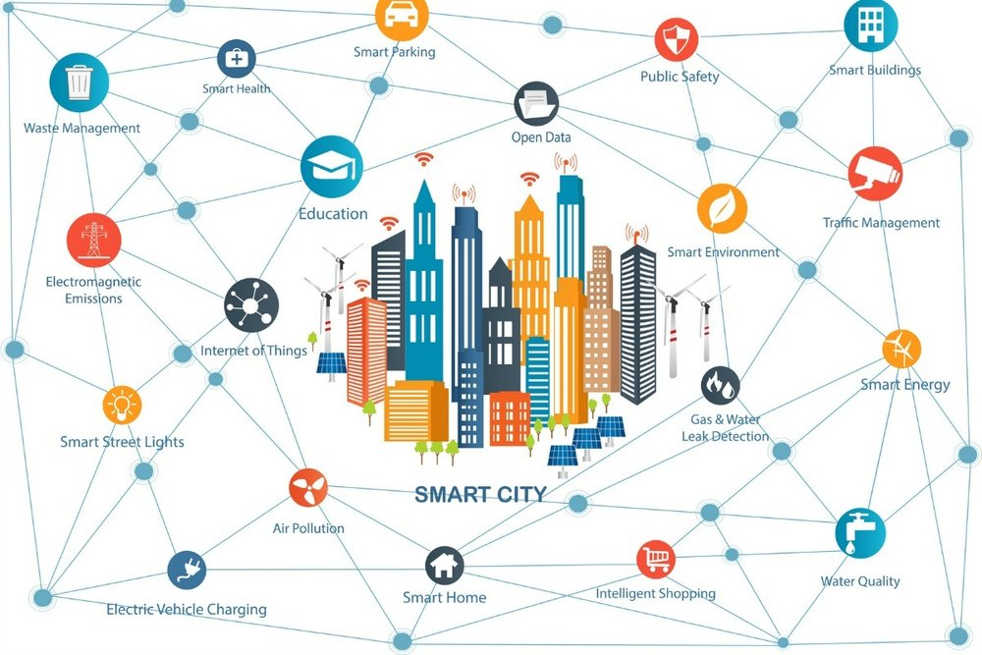
Smart City
Uma Smart City é um município que usa TIC (Tecnologias da Informação Comunicação) para aumentar a eficiência operacional, compartilhar informações com o público e melhorar a qualidade dos serviços governamentais e o bem-estar dos cidadãos.

Slide 2
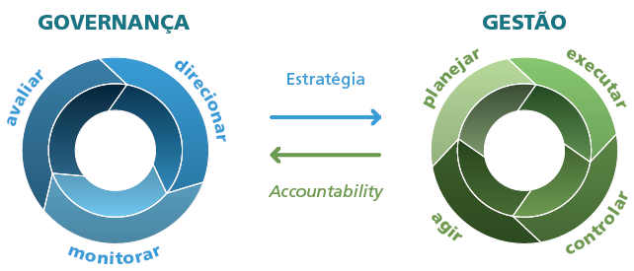
Governança Corporativa
A Governança Corporativa, funciona estabelecendo várias “regras” que somadas dão sentido à rotina do negócio, gerando mais agilidade, transparência e autonomia às atividades da empresa, independente de que tamanho ela seja.

Slide 3
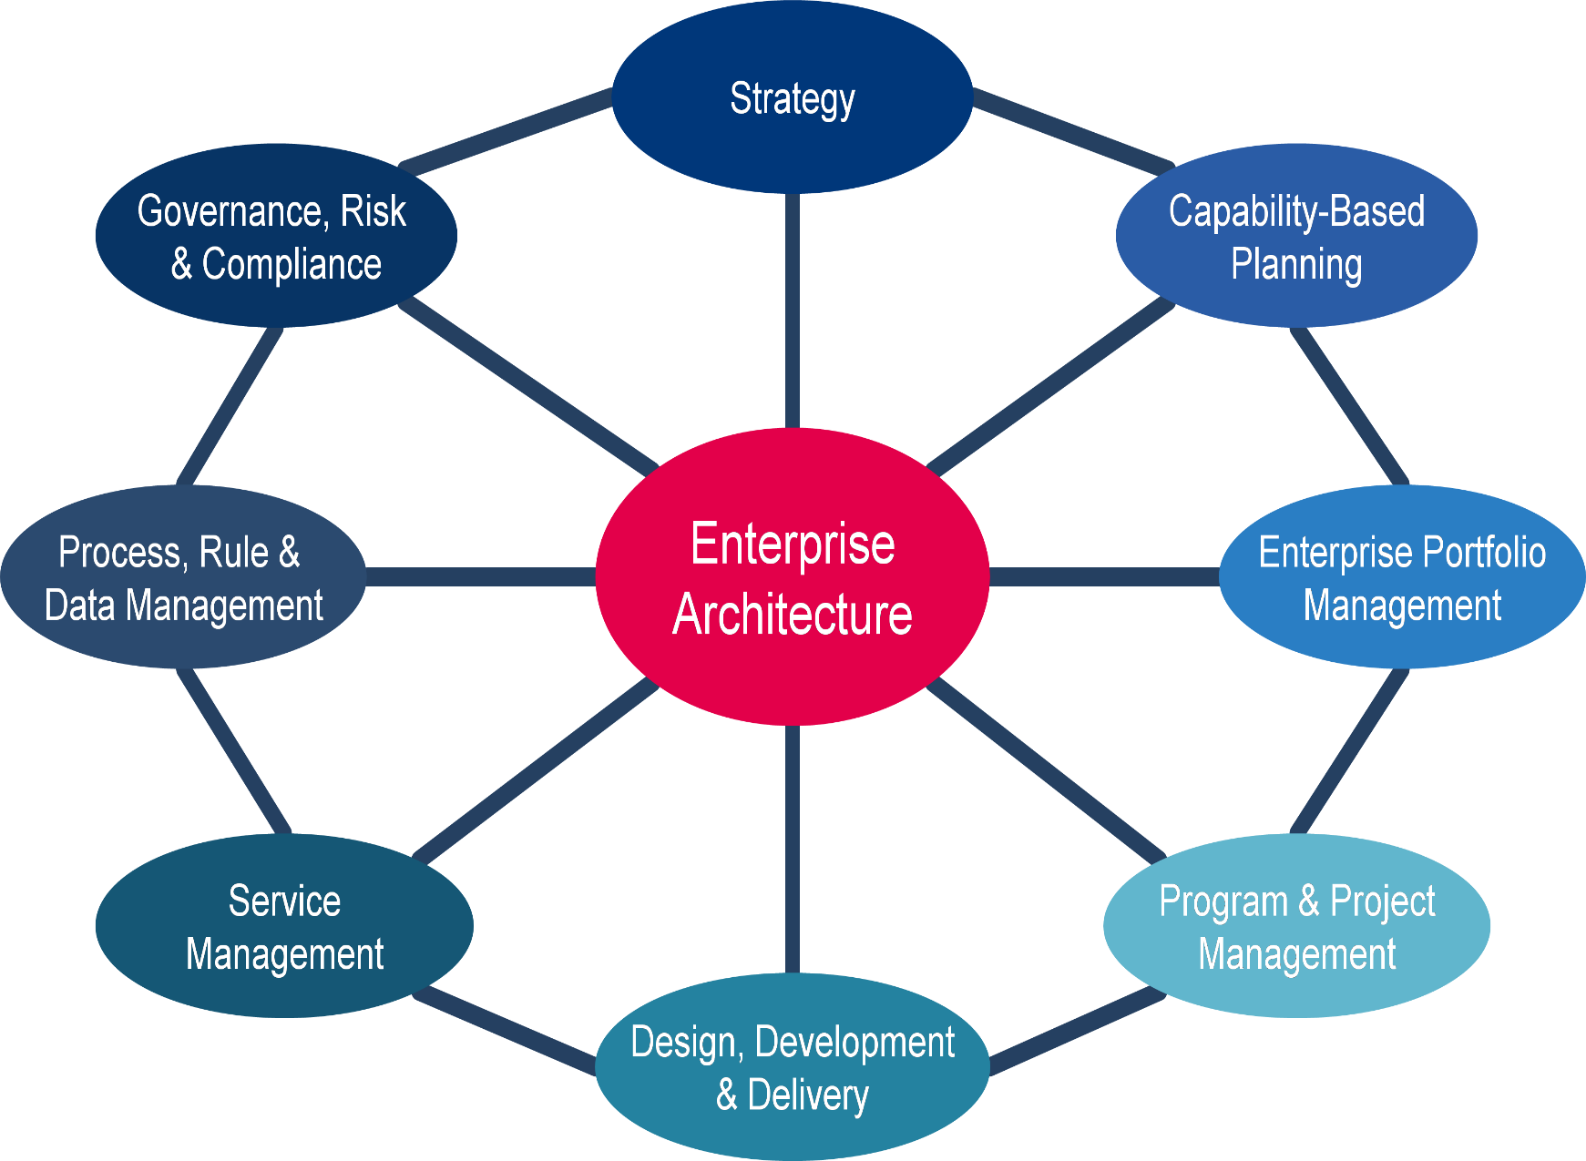
Arquitetura Corporativa
Arquitetura Corporativa (AC) pode servir como um "centro de conhecimento" neste gerenciamento de transformação. O uso de modelos de arquitetura corporativa fornece uma base ideal para esse papel conectivo.

Slide 4
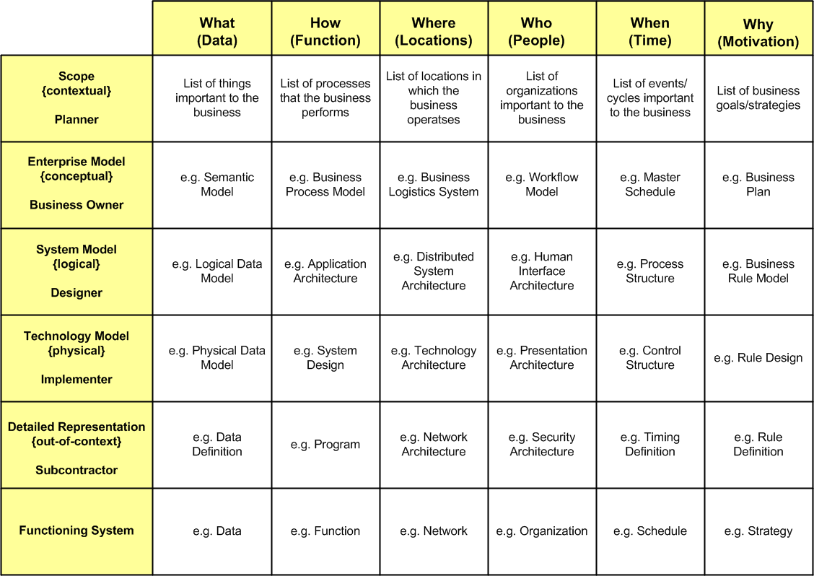
Framework
Segundo a definição do próprio TOGAF, um framework é “uma estrutura para conteúdo e processo que pode ser usada como uma ferramenta para estruturar o pensamento e garantir consistência e completude.” Ou seja, um framework serve para “botar ordem na casa” (conteúdo) e “ensinar o caminho das pedras” (processo).

Slide 5
Referências
Polish investors invited to smart city projects in Tehran. Tehran Times, February 21, 2018. Disponível em: http://www.tehrantimes.com/news/421460/Polish-investors-invited-to-smart-city-projects-in-Tehran . Acesso em 22 fev. 2018
PAULA, G. B. Governança Corporativa: tudo que você precisa saber sobre o “fair play” do mundo dos negócios! Treasy Planejamento e Controladoria, Julho 03, 2016. Disponível em: <https://www.treasy.com.br/blog/governanca-corporativa>. Acesso em 22 fev. 2018

Slide 6
Referências
LANKHORSTL, M. DIJK, S. V. Enterprise Architecture. BiZZdesign, Oct 10, 2014. Disponível em: <http://blog.bizzdesign.com/driving-business-outcomes-with-enterprise-architecture-as-a-knowledge-hub>. Acesso em 22 fev. 2018
Frameworks de Arquitetura – Parte 1: Zachman. Gnosis It Knowledge Solutions. Disponível em: <http://arquiteturacorporativa.com.br/blog/frameworks-de-arquitetura-%E2%80%93-parte-1-zachman/>. Acesso em 22 fev. 2018

